Slide 1
Использование модуля «Курсы внеурочной деятельности» в ходе реализации рабочей программы воспитания МБОУ «Советская средняя школа №10»
Рыжова Н.С.,
учитель начальных классов
20 апреля 2022 год

Slide 2
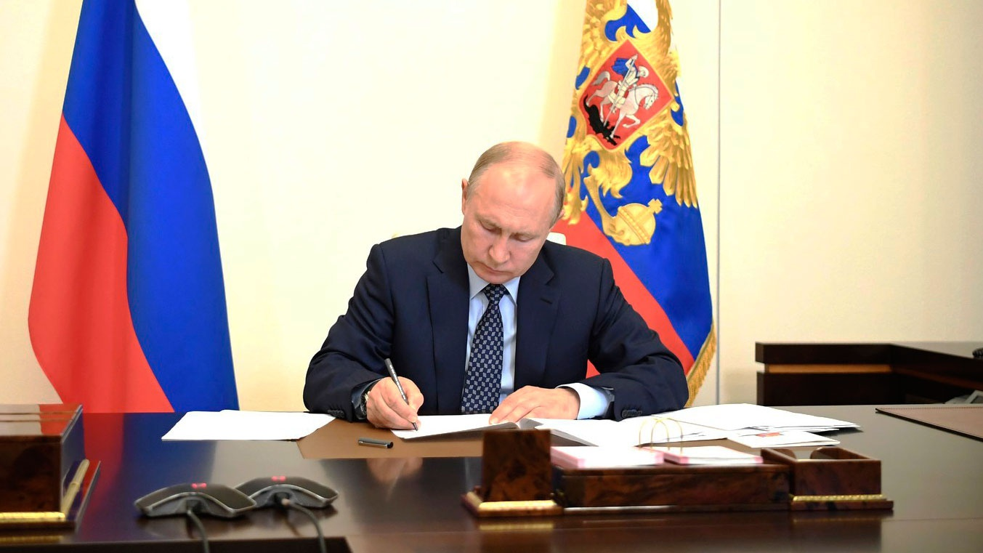
В 2020 году президент В.В. Путин инициировал изменения в ФЗ «Об образовании в РФ», касающиеся усиления воспитательного процесса в нашей ОО.
Наша рабочая программа воспитания воплощается в действии с сентября 2021 года. В своей работе мы реализуем все модули рабочей программы воспитания.

Slide 3
Модуль «Курсы внеурочной деятельности»
Согласно рабочей программы воспитания, воспитание на занятиях школьных курсов внеурочной деятельности осуществляется преимущественно через:
вовлечение обучающихся в интересную и полезную деятельность;
формирование в кружках, секциях, клубах, студиях детско-взрослых общностей;
создание традиций, задающих их членам определенные социально значимые формы поведения;
поддержку обучающихся с ярко выраженной лидерской позицией, сохранение и поддержание накопленных социально значимых традиций;
поощрение детских инициатив и детского самоуправления;

Slide 4
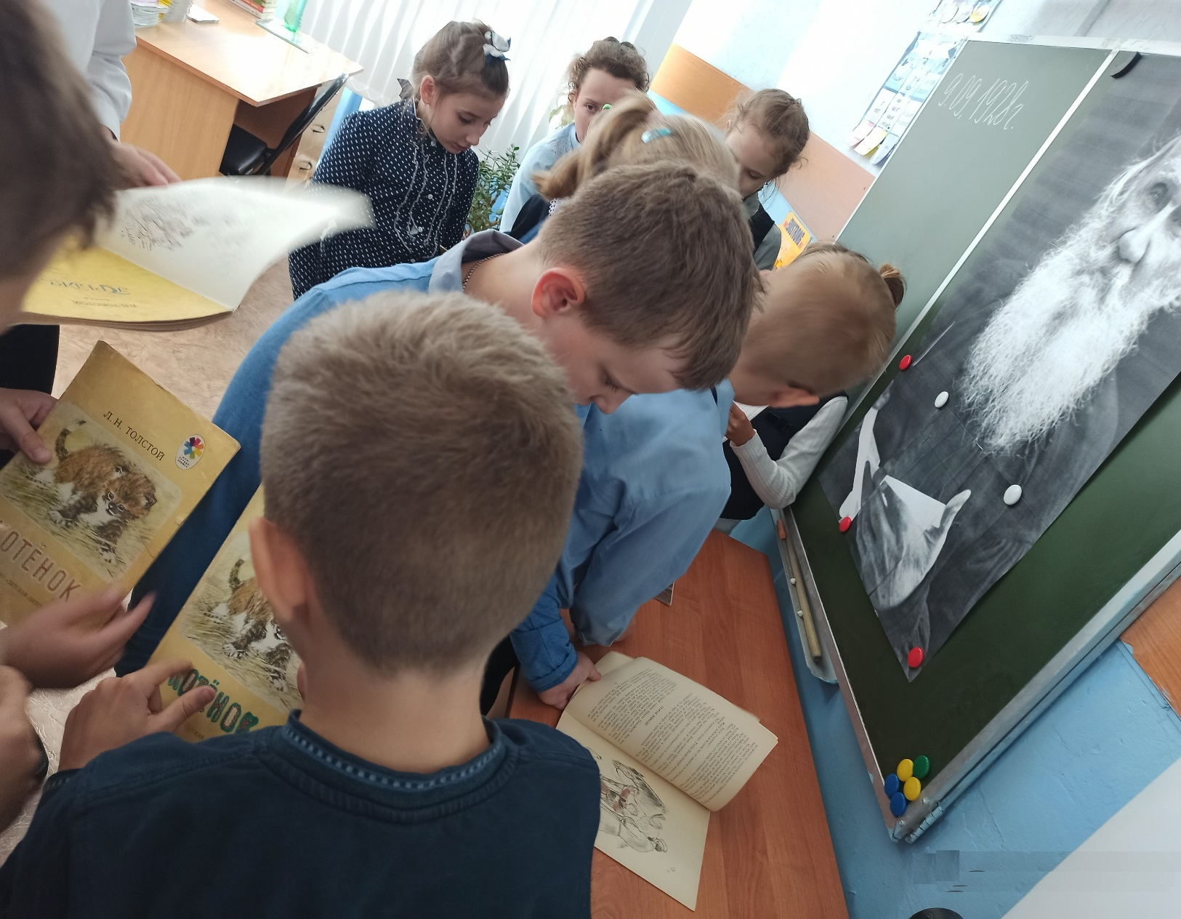
В четвертом классе дети посещают следующие объединения внеурочной деятельности:
Духовно-нравственное направление
«Отчий край»
Виды и формы деятельности:
беседы;
заочные путешествия;
чтение произведений;
сюжетно-ролевые игры.

Slide 5
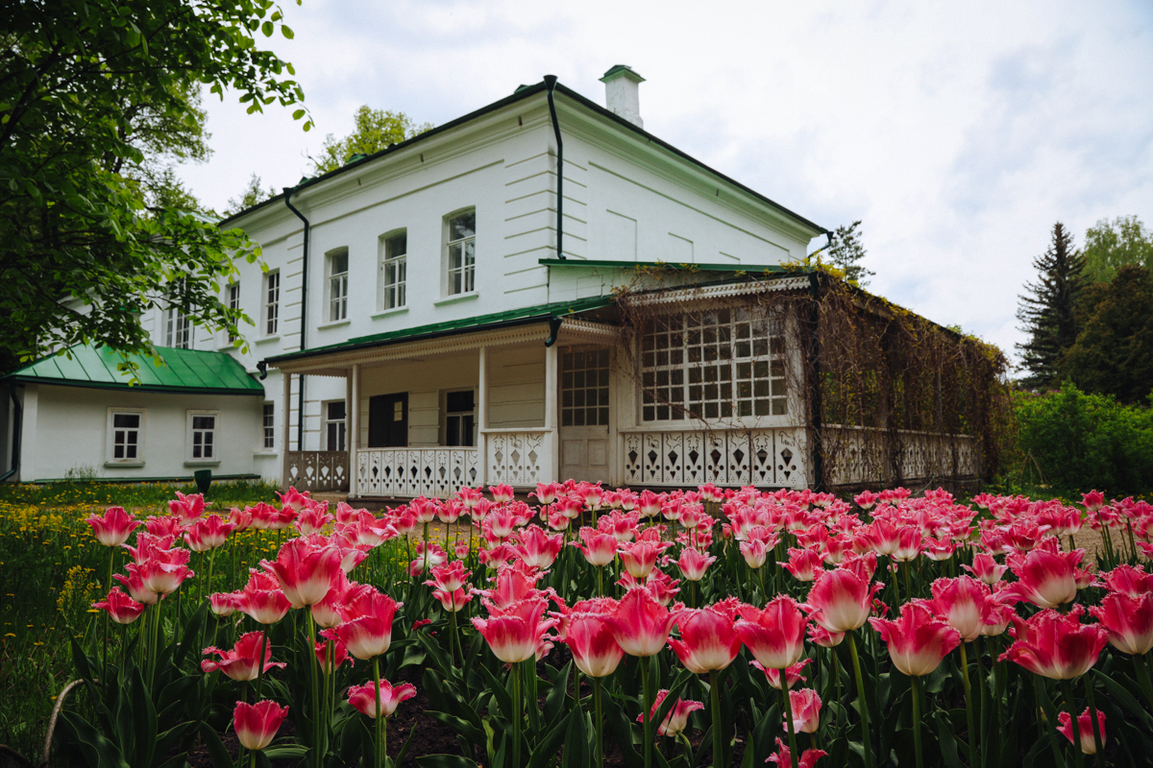
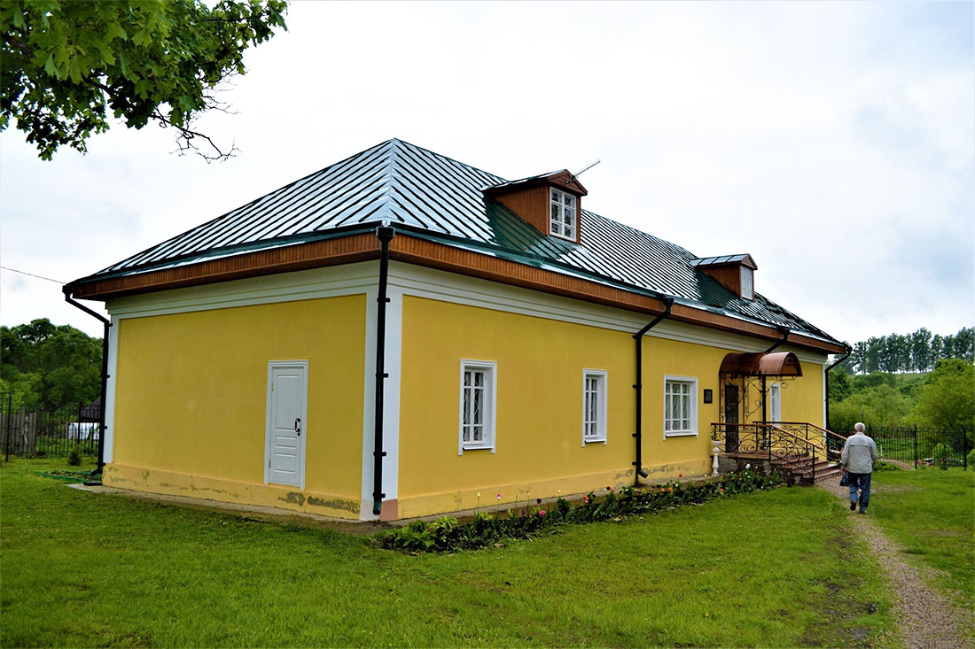
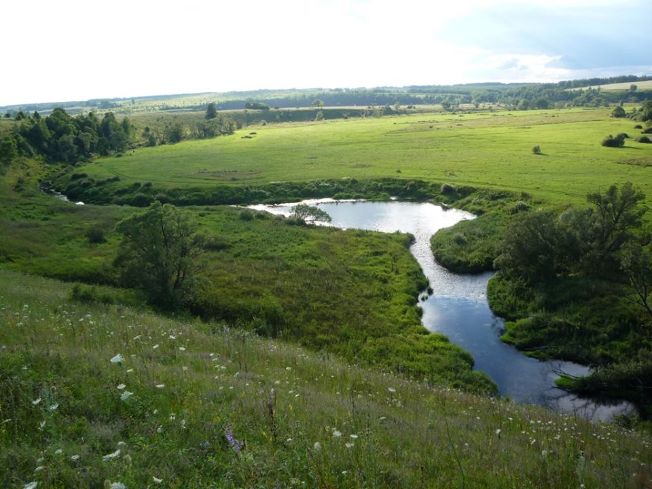
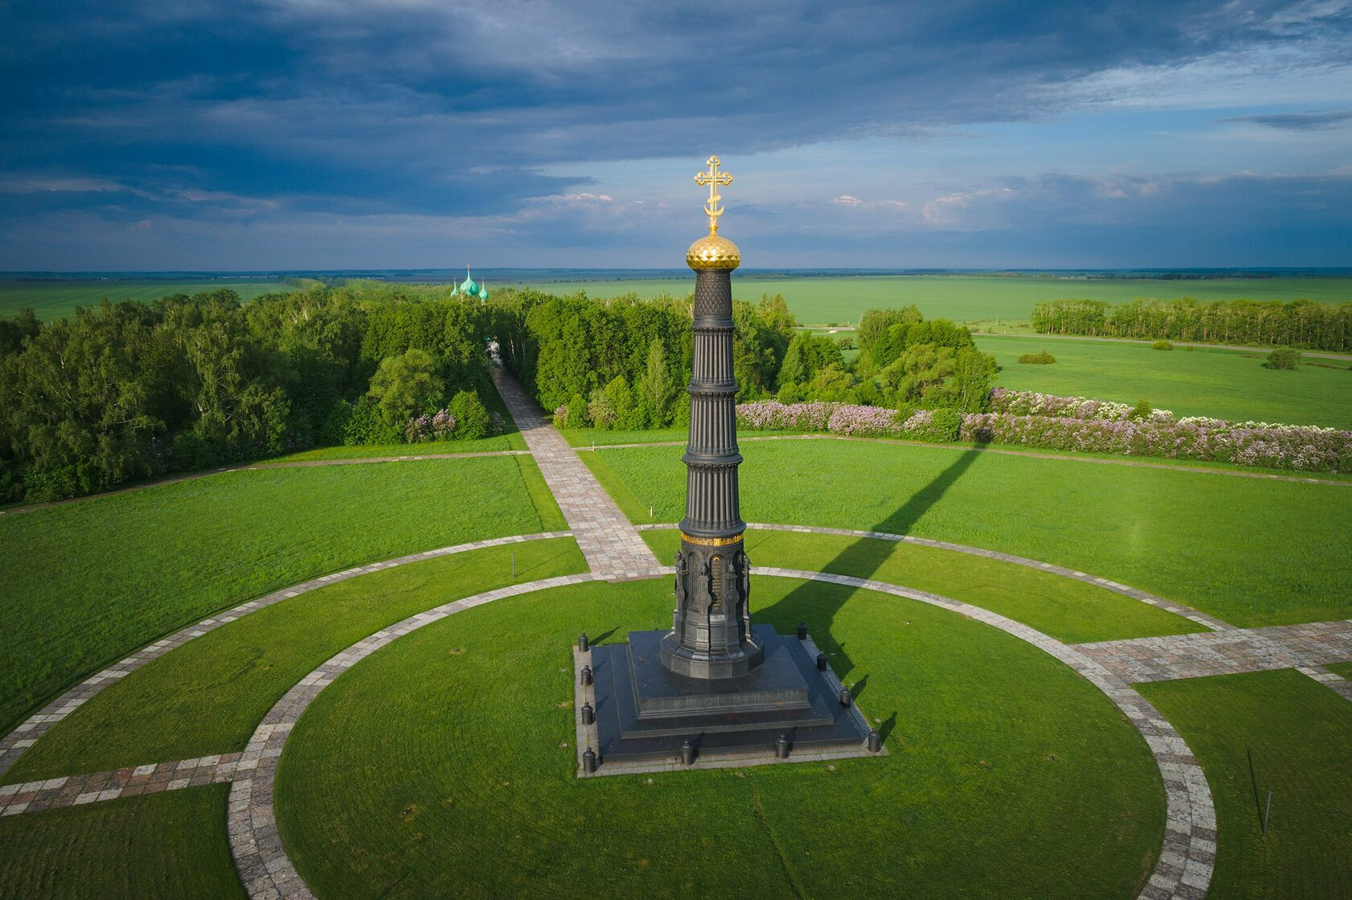
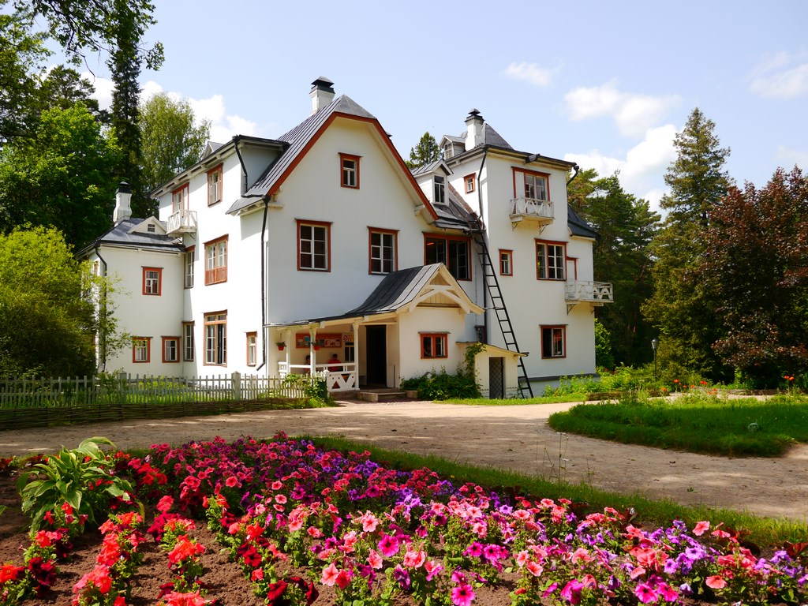
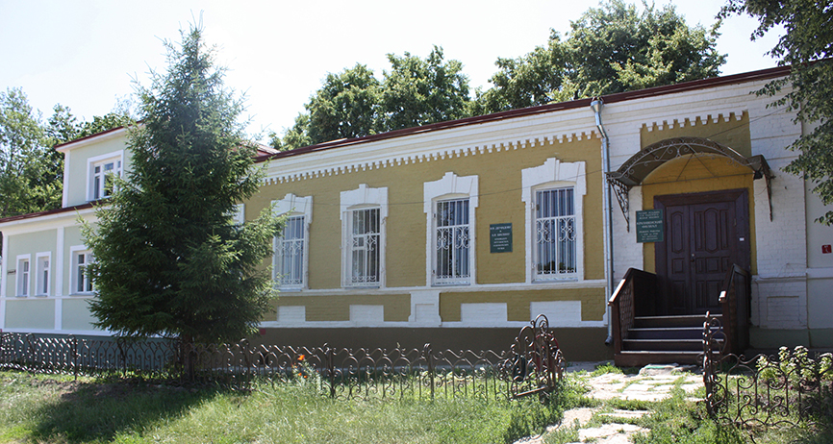
На занятиях созданы все условия для всестороннего развития личности посредством краеведения, уважительного отношения к памятникам истории и культуры. Мы много времени уделяем нашему региону, проводим заочные путешествия по музеям и паркам Тульской области.

Slide 6
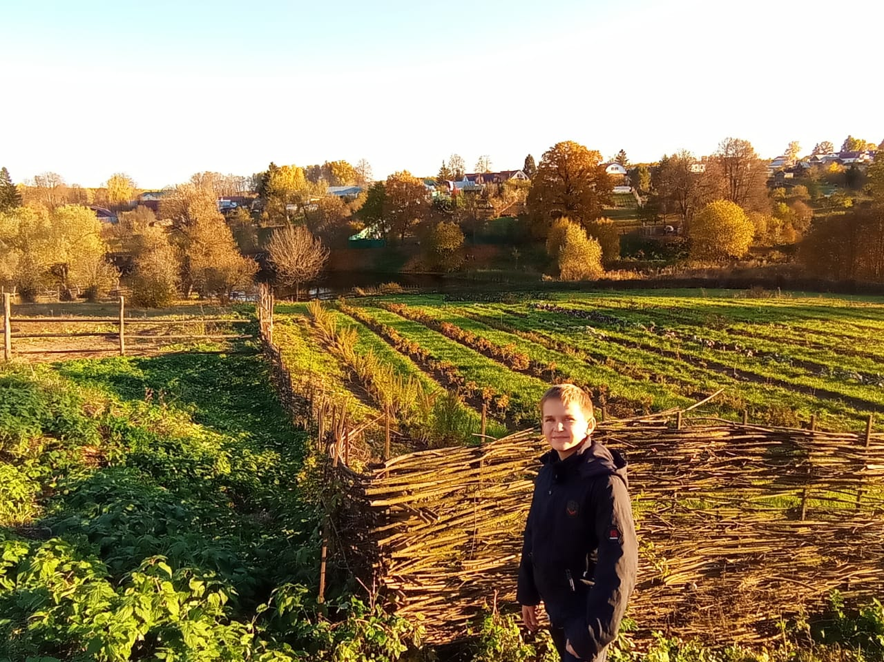
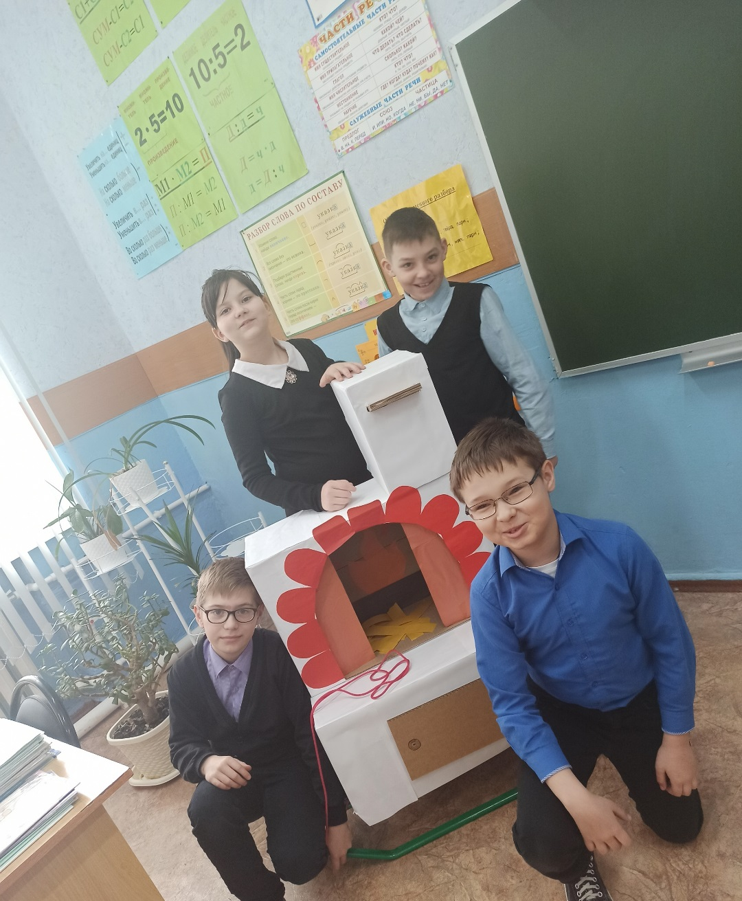
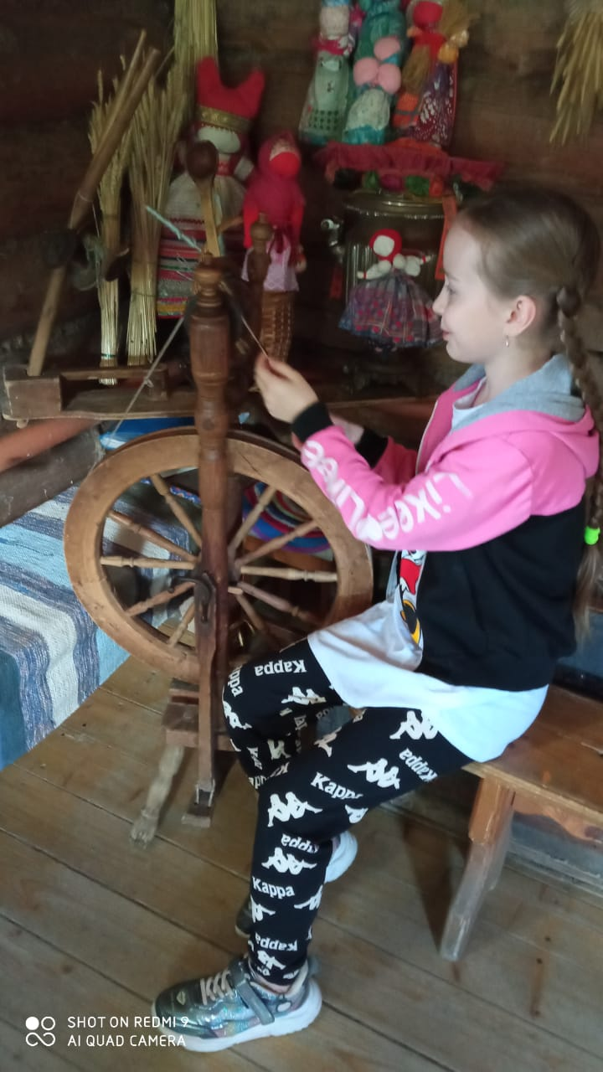
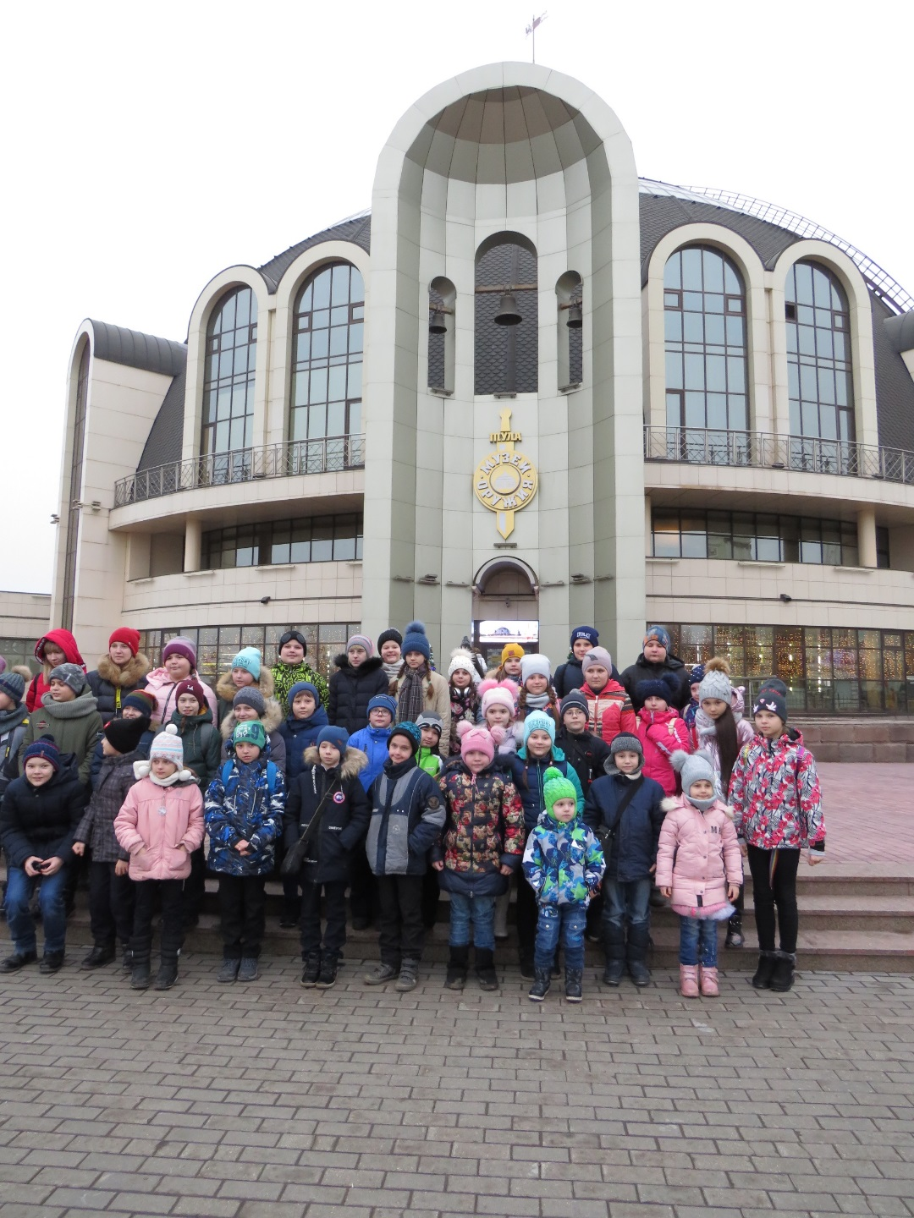
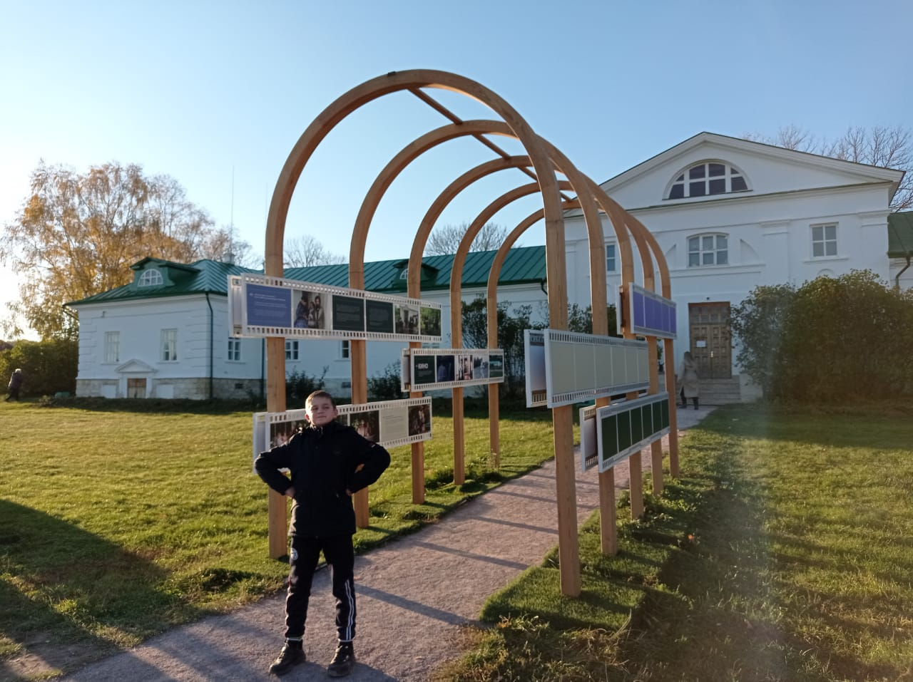

Slide 7
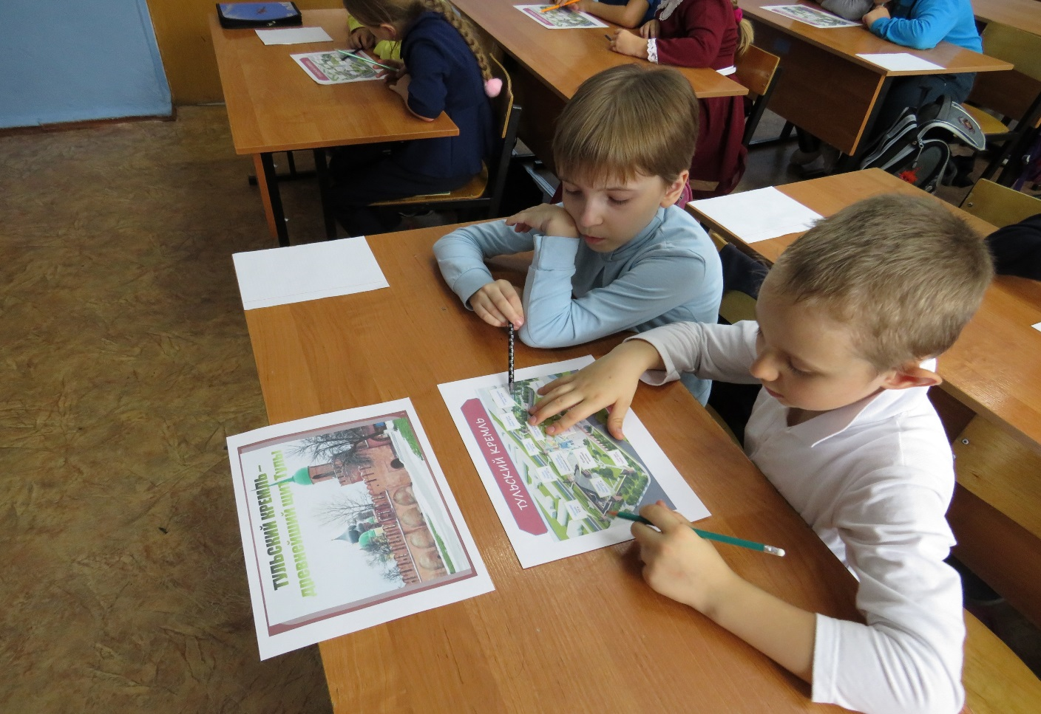
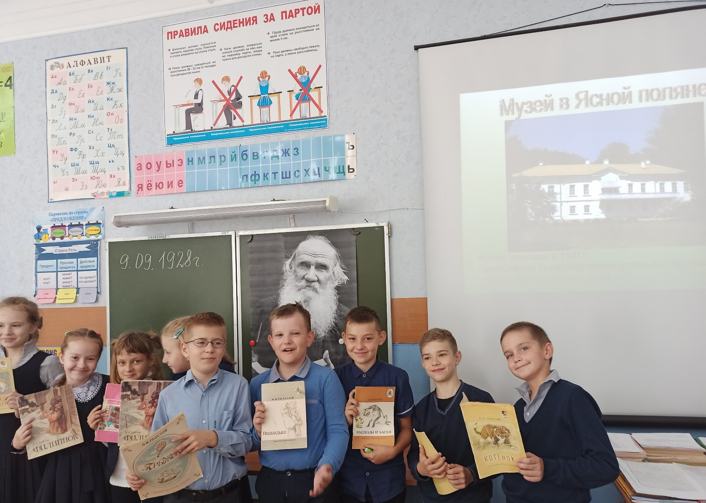
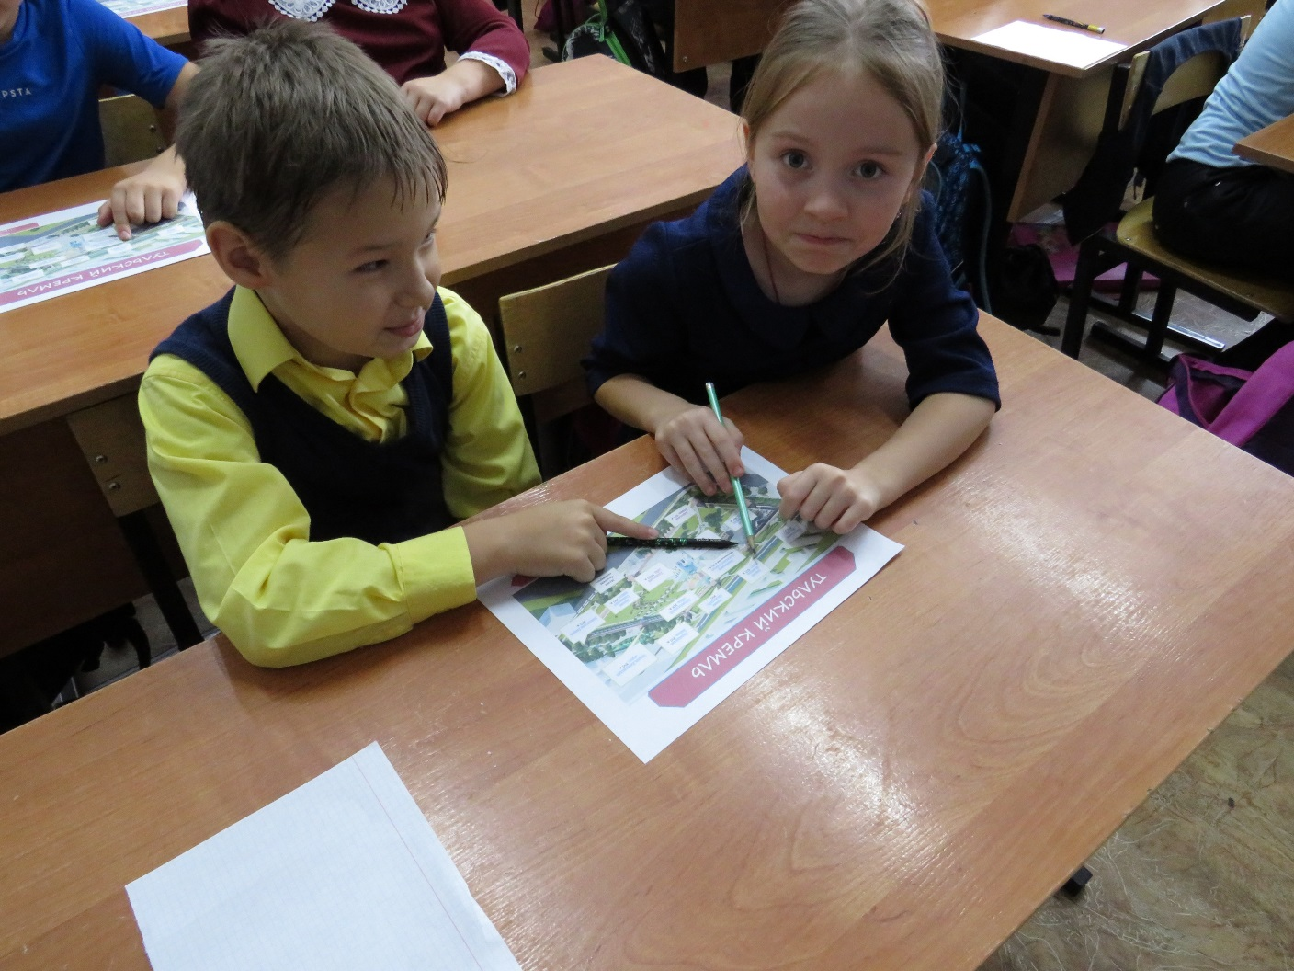
Вместе с ребятами мы беседуем о наших земляках Толстом, Тургеневе, читаем их произведения, говорим о Тульском самоваре, прянике, гармони.

Slide 8
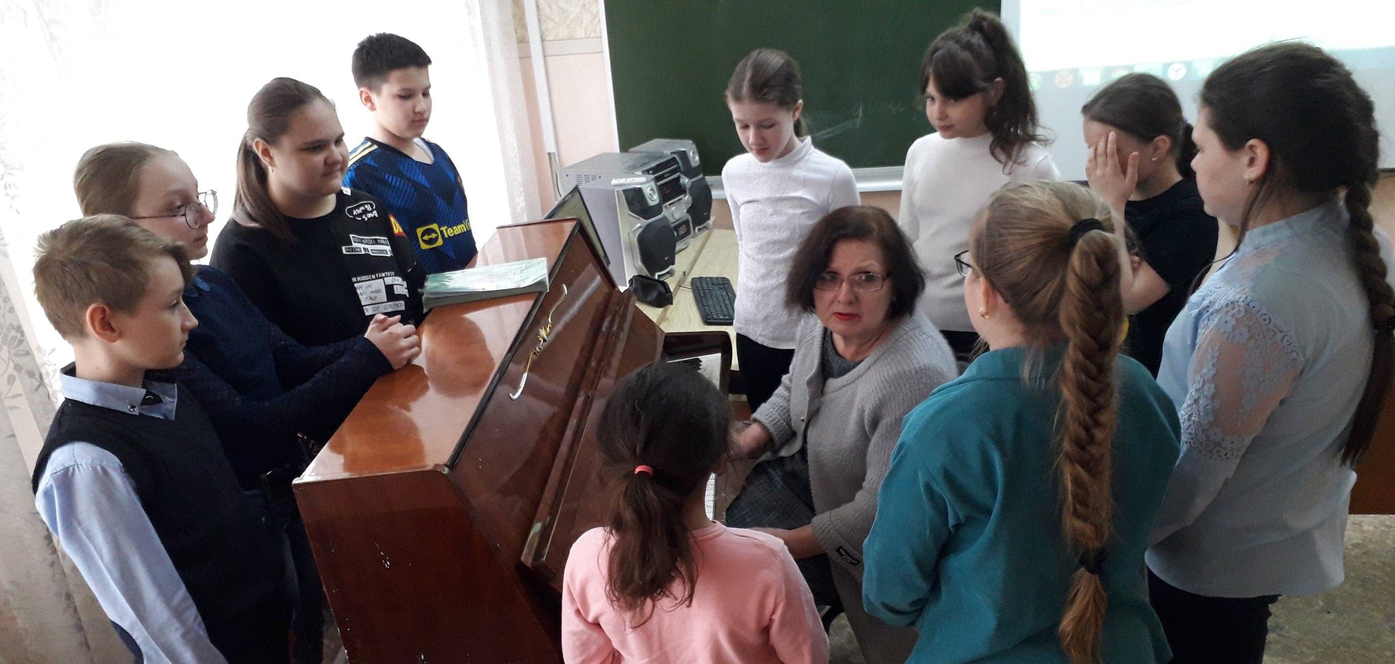
Общекультурное направление «В мире песен»
Формирует музыкальную культуру, как часть всей духовной культуры личности, эстетический вкус, музыкальную память, способствует развивать образное и ассоциативное
мышление, фантазию,
зрительно-образную
память, эмоционально
-эстетическое
восприятие слуха,
певческого дыхания.

Slide 9
Виды и формы деятельности:
игры
особенности народного пения
особенности эстрадного пения
изучение сценических костюмов
конкурс « Я артист»
прослушивание произведений известных композиторов
конкурсное исполнение песен по выбору

Slide 10
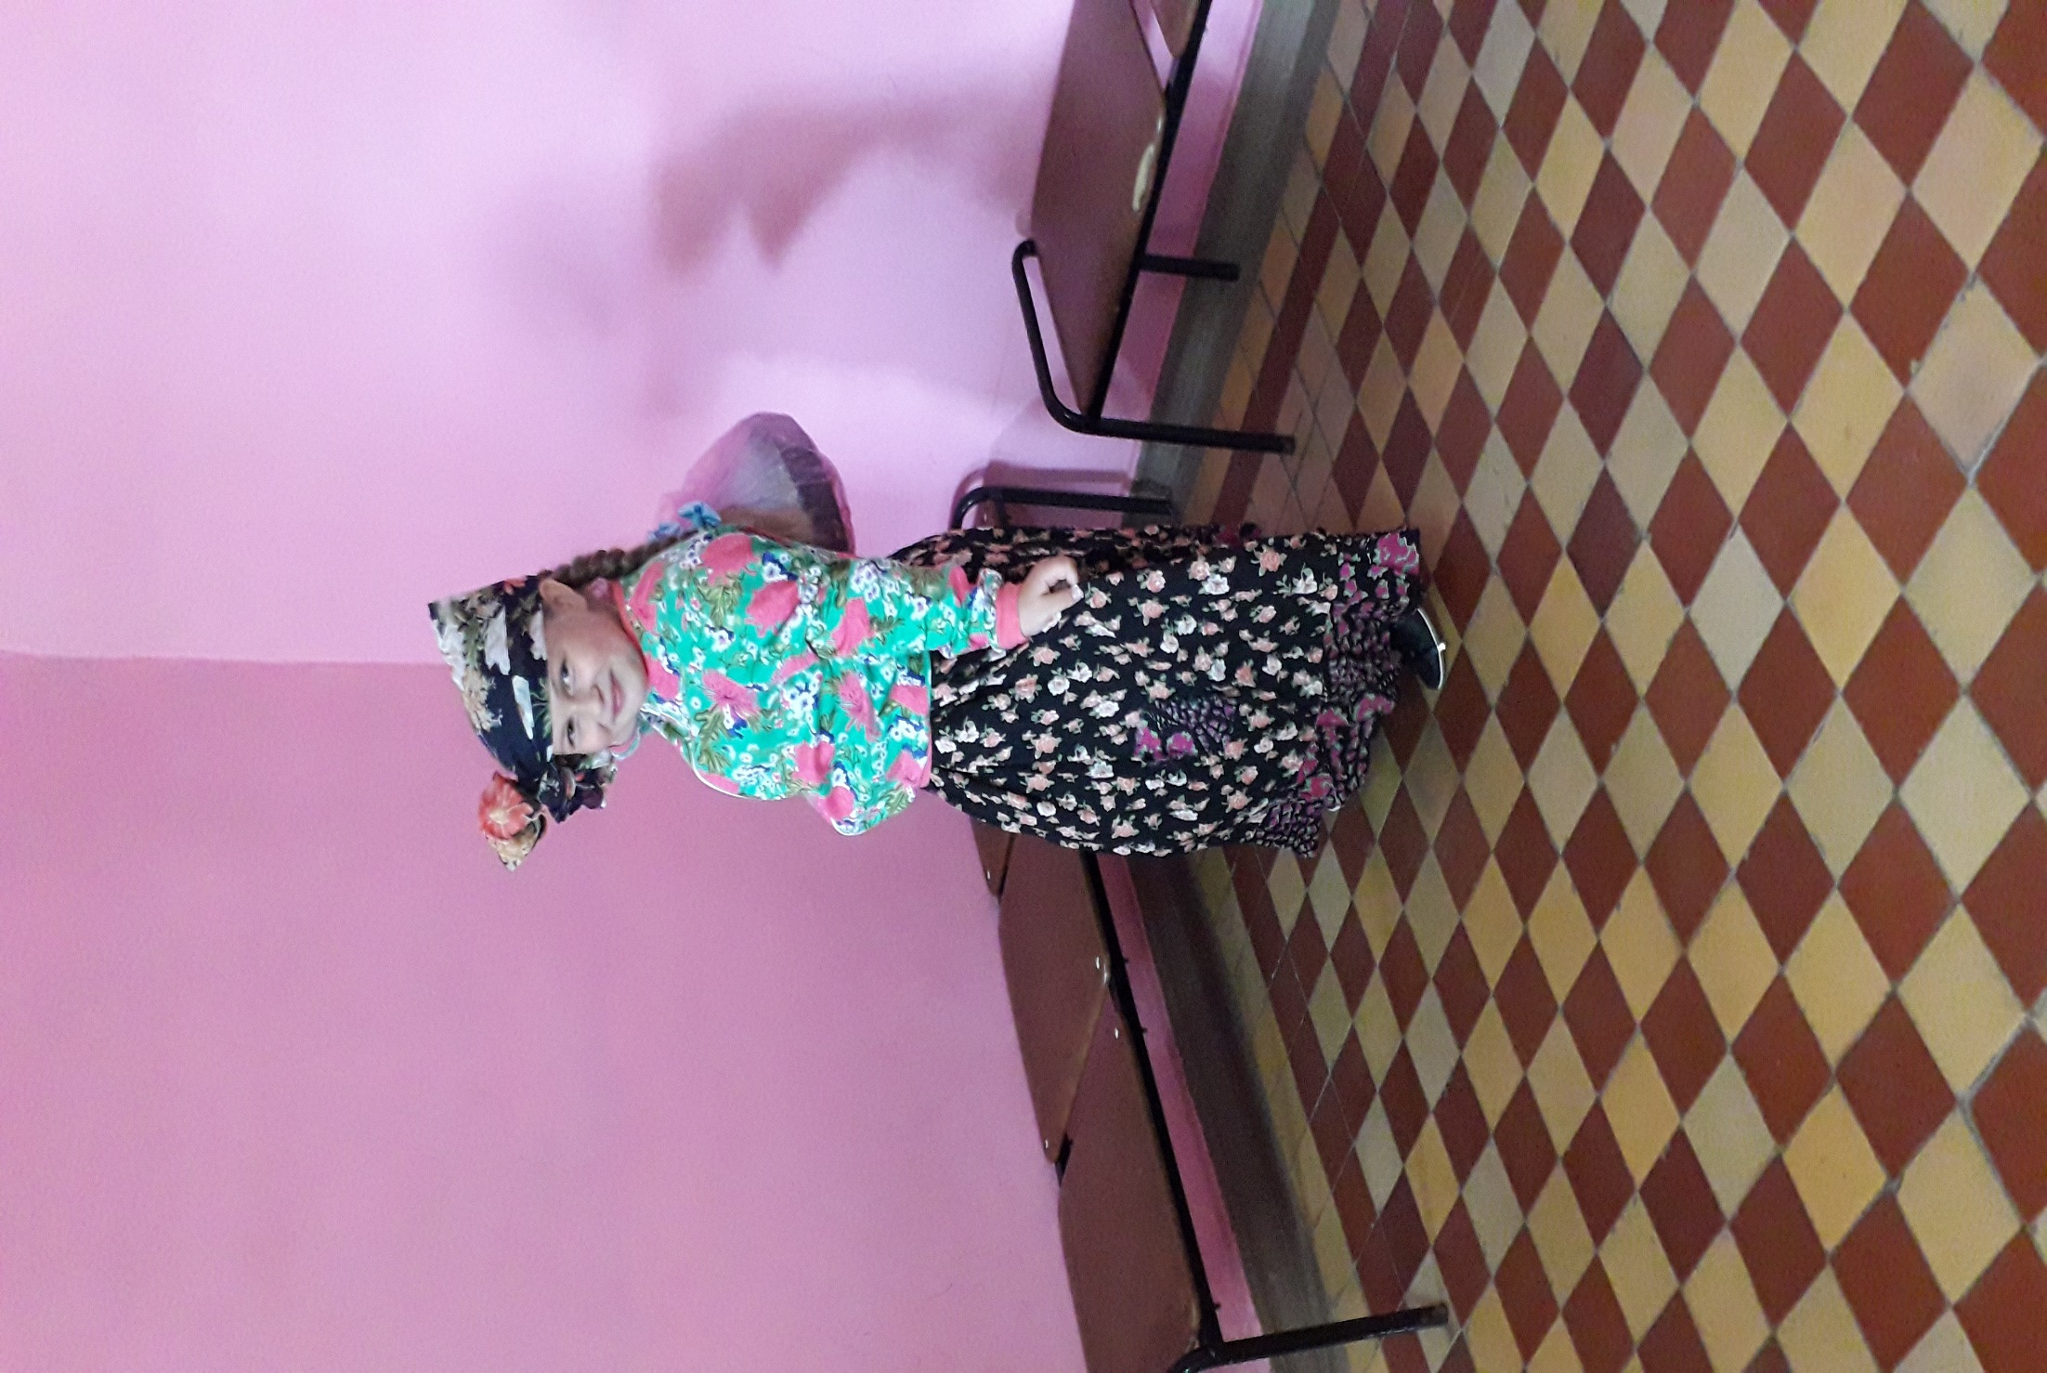
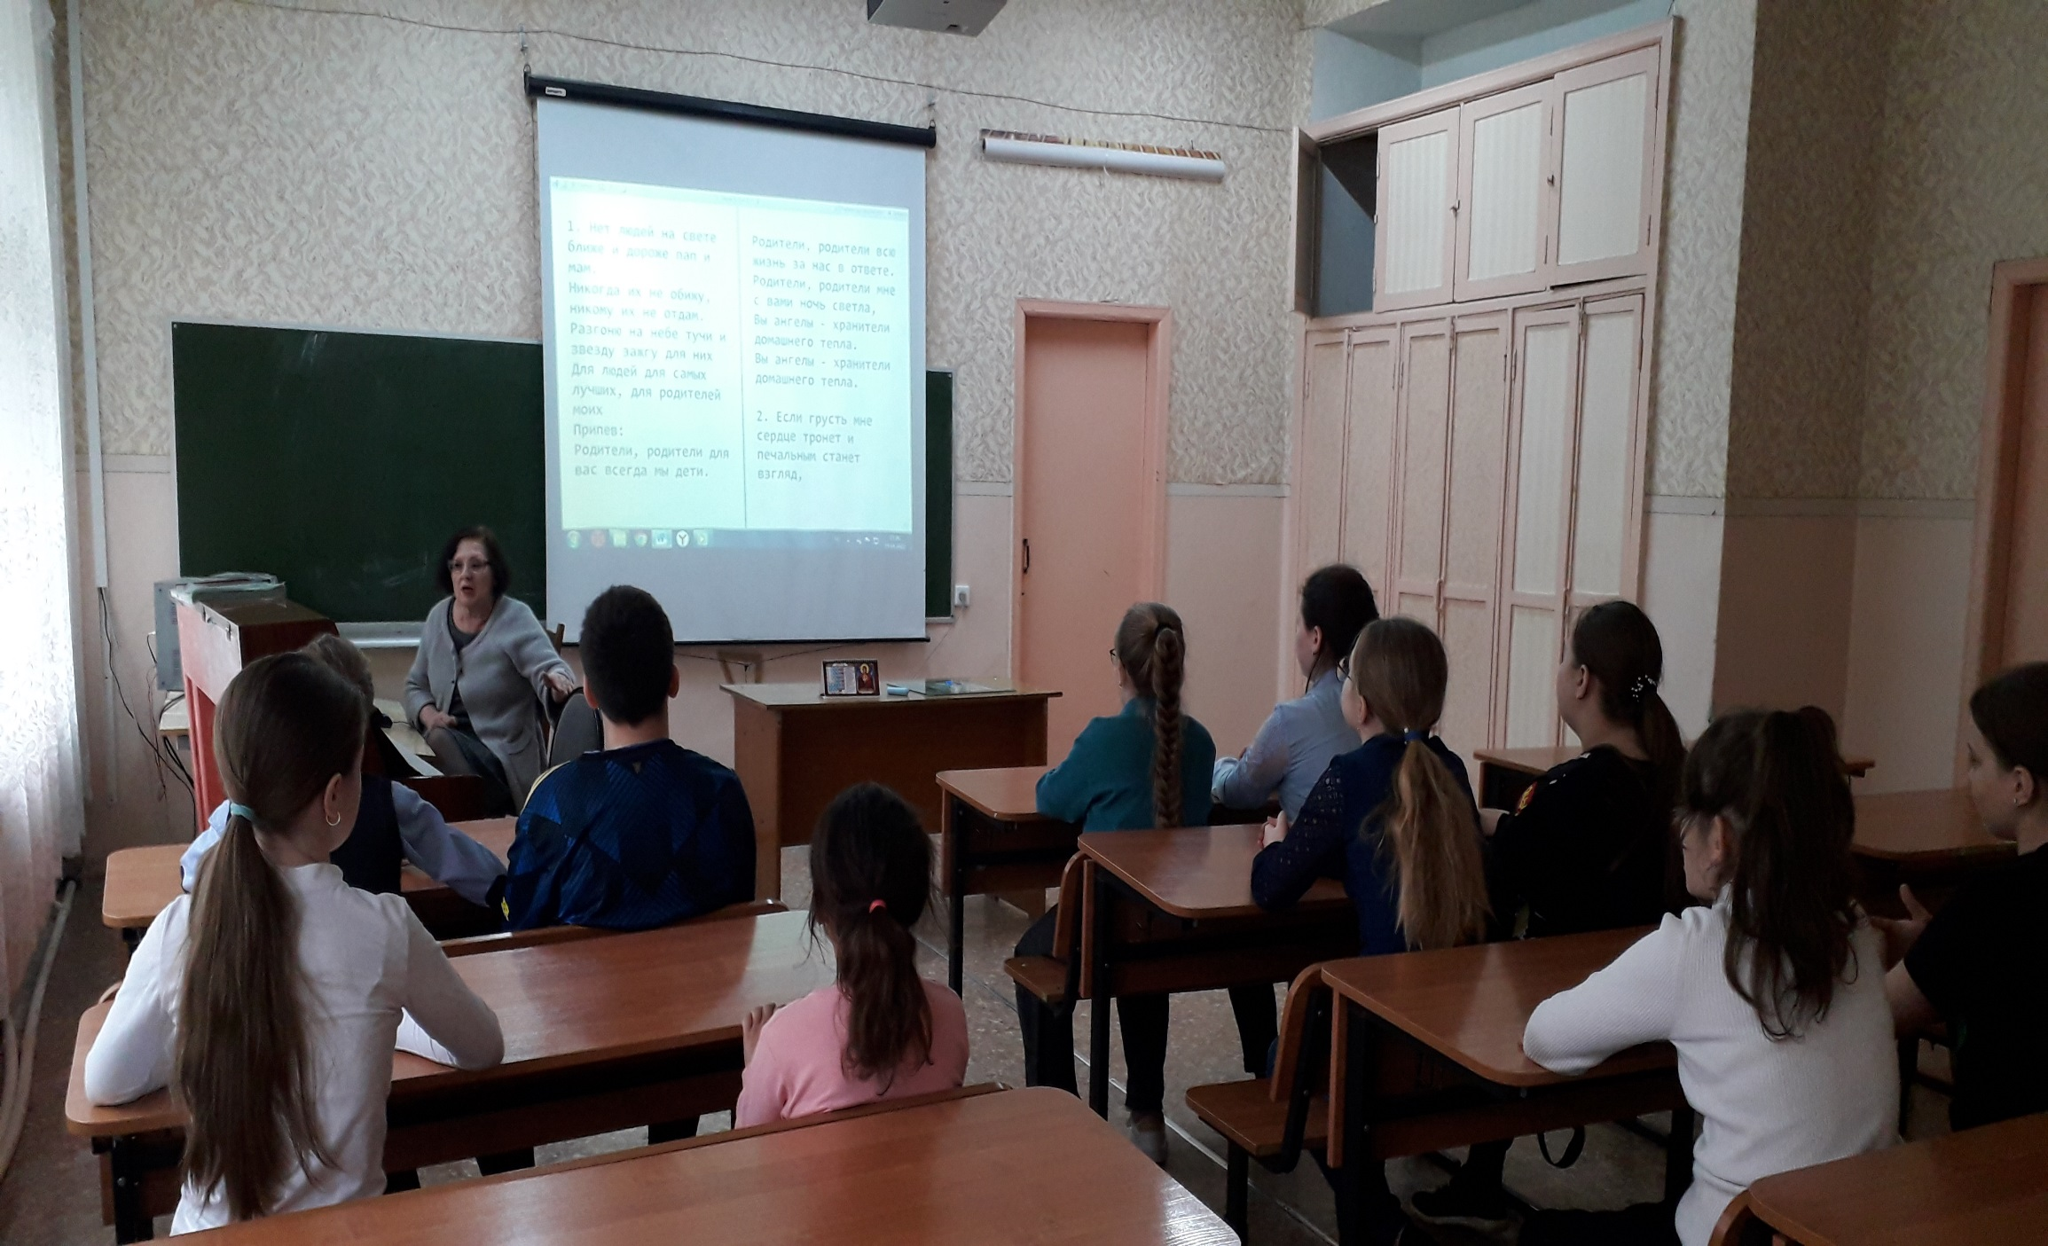

Slide 11
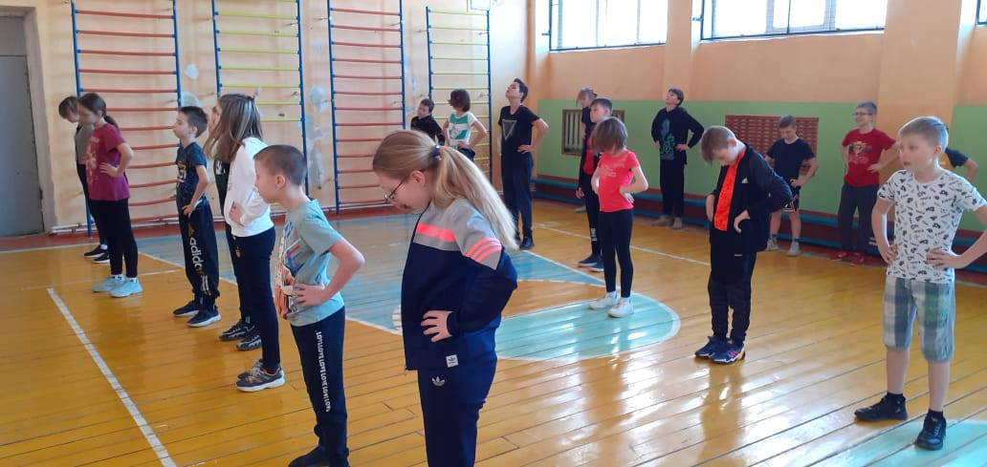
Спортивно-оздоровительное направление «Физкультура для всех»
Способствует укреплению опорно-двигательного аппарата, увеличению подвижности в суставах, развитию функции равновесия, коррекции дефектов осанки и плоскостопия. Ребята разучивают различные спортивные игры. А спортивная игра является эффективным средством укрепления здоровья и физического развития.

Slide 12
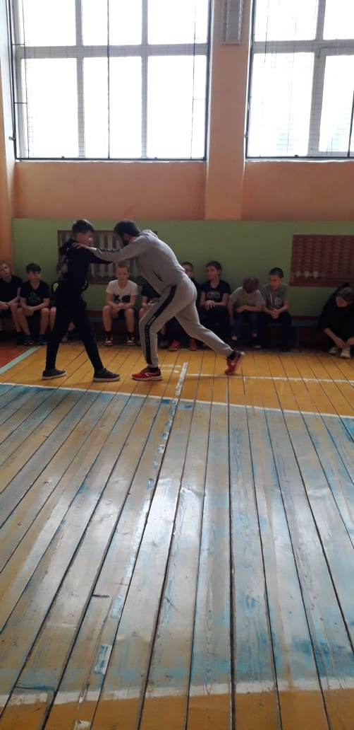
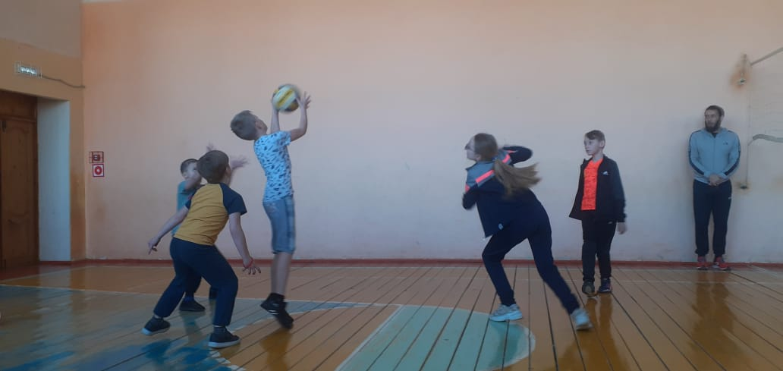
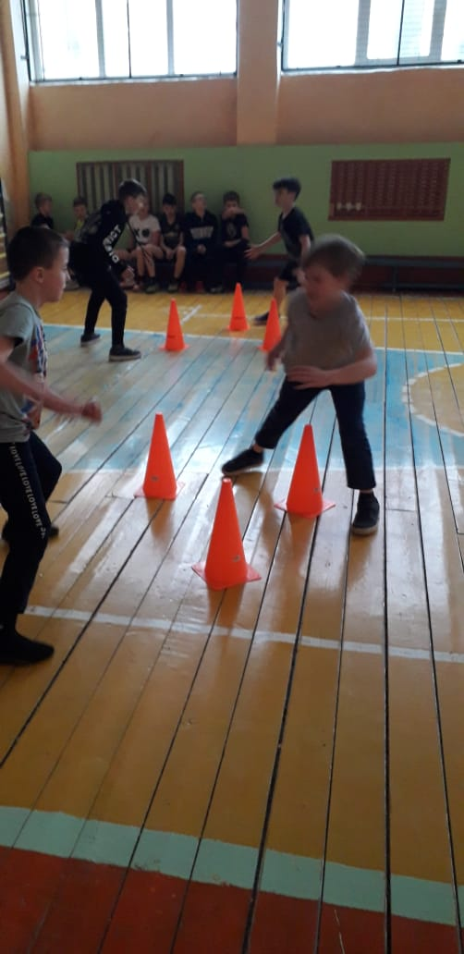
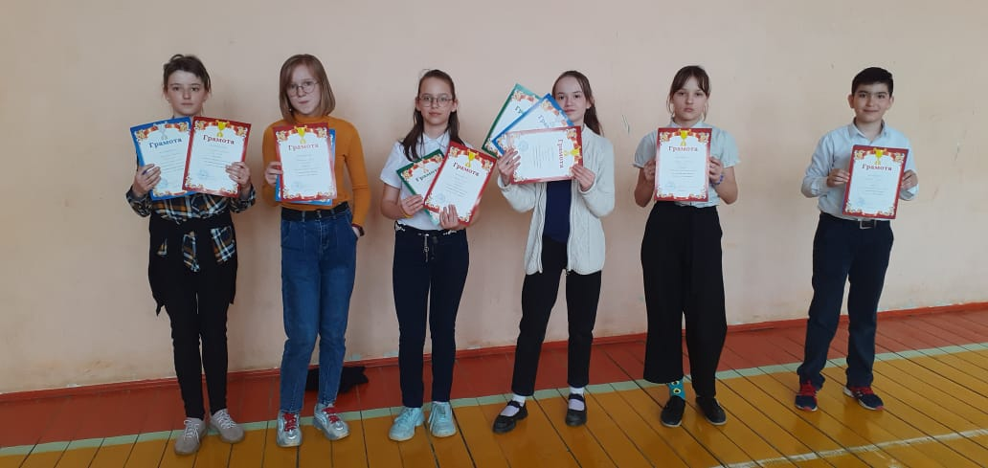
Виды и формы деятельности:
разминки;
соревнования;
игра в пионербол;
- игры народные

Slide 13
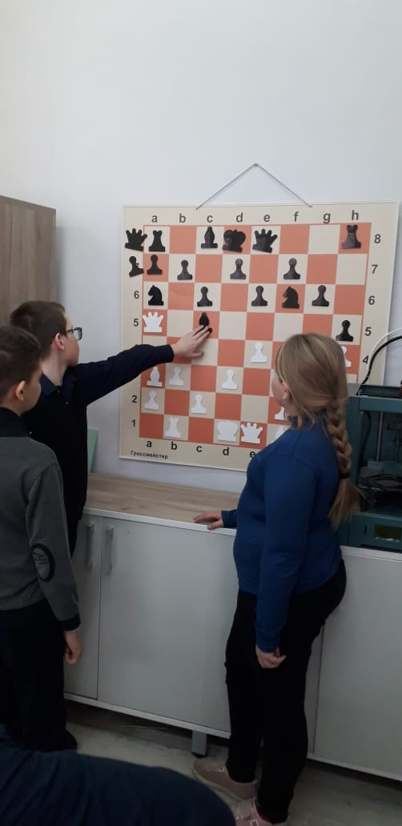
Общеинтеллектуальное «Шахматы»
Оказывают огромное влияние на умственное и психическое развитие детей. Прежде всего шахматы – это прекрасный тренажёр для мозга, значительно увеличивающий его интеллектуальные способности. В процессе игры происходит одновременная и синхронная работа сразу двух полушарий мозга, благодаря чему отмечается активное развитие как логического, так и абстрактного мышления.

Slide 14
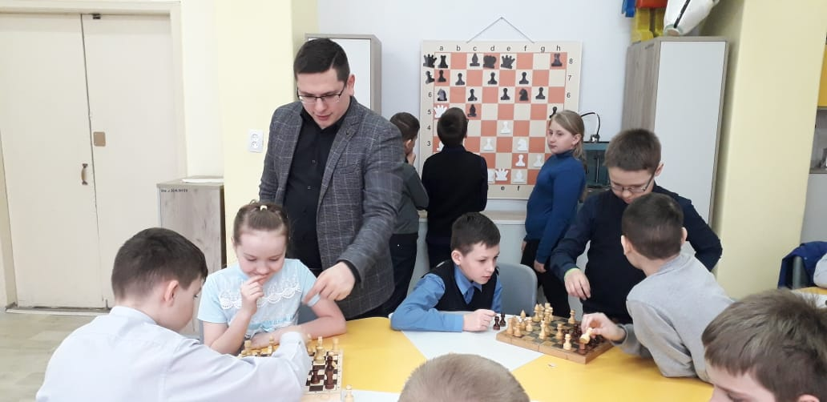
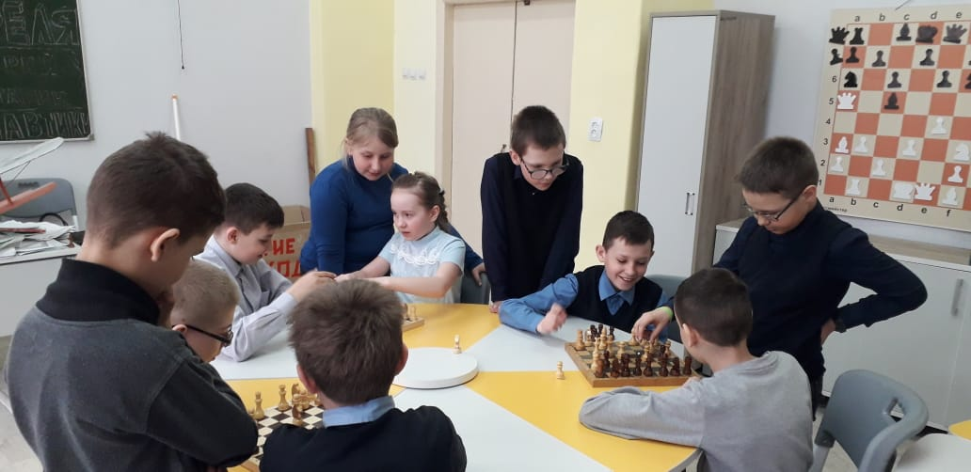
Виды и формы деятельности:
история возникновения
шахмат;
- игра;
загадки, стихи о шахматах;
шахматные фигуры;
передвижение фигур

Slide 15
Выводы: занятия внеурочной деятельностью дают возможность:
самореализоваться;
вовлечь обучающихся в интересную и полезную; деятельность
объединить обучающихся и педагогов;
приобрести новые знания;
отвлечься от телефонов, гаджетов, соцсетей;
заняться полезным делом

